Slide 1










Aさん
Bさん
Cさん
CさんがCDS化 4万円で6個販売
24万の収益
証券を売却
85万で購入
2年目以降は証券を持っているCさんに支払い
10万/年 残り9年
証券
10万 1年目
CDSを買った6人 9年間毎年5000円貰える
その代り借金を10%分保証
CDS
5000円/年 残り9年
破綻時10%の負担
4万円
CDSを買った人 4万が9年で４.５万
年利1.4%

Slide 2
CさんがCDS化 4万円で6個販売
24万の収益
Aさん
Bさん
Cさん
証券を売却
2年目以降は証券を持っているCさんに支払い
10万/年 残り4年
85万で購入
証券
10万 1年目
CDSを買った6人 9年間毎年5000円貰える
その代り借金を10%分保証
Bさんの返済分
50万
CDS
5000円/年 残り9年
破綻時10%の負担
4万円
5000円x5年＝2.5万利益
破綻時の残高40万
4万円を支払い
1.5万の損

Slide 3
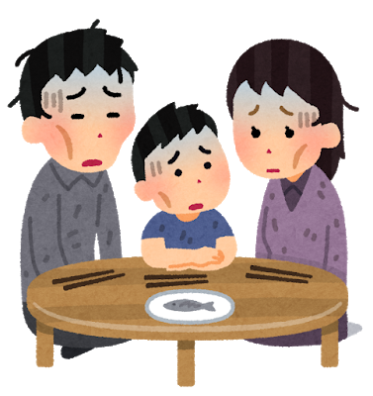
CさんがCDS化 4万円で6個販売
24万の収益
Aさん
Bさん
Cさん
証券を売却
2年目以降は証券を持っているCさんに支払い
10万/年 残り4年
85万で購入
証券
10万 1年目
CDSを買った6人 9年間毎年5000円貰える
その代り借金を10%分保証
Bさんの返済分
50万
CDS
5000円/年 残り9年
破綻時10%の負担
4万円
5000円x5年＝2.5万利益
破綻時の残高40万
4万円を支払い
1.5万の損

